Slide 1
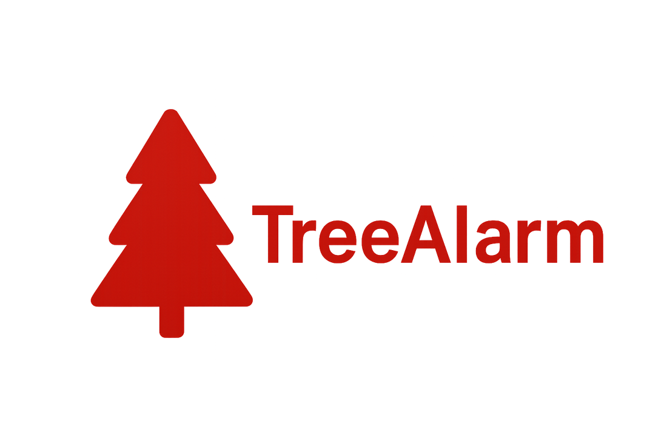
TreeAlarm VMS
Видеонаблюдение: запись, архив и автоматический поиск людей и машин в кадре
Обзор системы · новое: камера сама ведёт объект · поиск человека по всем камерам · экономия места на дисках · связь с картой мониторинга TreeAlarm · 2026

Slide 2
О чём пойдёт речь
• Что система умеет и как ей пользуется обычный человек — оператор или охранник.
• Новое: камера сама ведёт объект в кадре, а человека или машину можно найти сразу по всем камерам.
• Новое: архив ужимается сам — важное в кадре остаётся чётким, а места нужно заметно меньше.
• Как камеры связываются с картой мониторинга TreeAlarm — это отдельная возможность, не обязательная.
• Сколько это стоит и как поставить.
TreeAlarm VMS · treealarm.dev
2

Slide 3
ЧАСТЬ 1
Что умеет система
Простыми словами — без технических подробностей

Slide 4
Если коротко
• Подключает обычные IP-камеры¹ и круглосуточно пишет с них видео.
• Показывает живую картинку в браузере и позволяет отмотать архив на любой момент — как видеомагнитофон, только сразу по всем камерам.
• Сама замечает в кадре людей, лица и машины и отмечает эти моменты, чтобы не пересматривать сутки записи ради двух минут.
• Работает на вашем сервере. Видео никуда не уходит, подписки и интернета для работы не требуется.
• Пользоваться системой бесплатно.
TreeAlarm VMS · treealarm.dev
4

Slide 5
Что это даёт
• Нужный момент находится за минуты, а не за часы: система заранее отметила, когда в кадре кто-то был.
• Не нужен отдельный человек, который целый день смотрит в мониторы, — достаточно смотреть на отмеченные события.
• Ничего не зависит от чужого облака: ни оплаты за место, ни риска, что запись пропадёт вместе с чужим сервисом.
• Камеры подойдут почти любые: если камера умеет ONVIF² — а это почти все камеры последних лет, — менять то, что уже стоит на объекте, не придётся.
• Архив занимает меньше места, а значит хранится дольше на тех же дисках.
TreeAlarm VMS · treealarm.dev
5

Slide 6
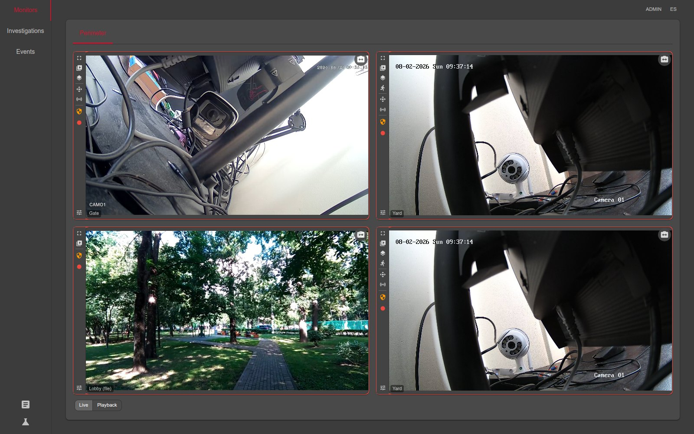
Несколько камер на одном экране
• Экран делится на 2, 4, 6, 8, 9, 12 или 16 окошек — как удобно смотреть. Набор камер задаёт администратор, оператор просто открывает готовый экран.
• Каждое окошко живёт своей жизнью: одно можно оставить в прямом эфире, другое отмотать в прошлое, третье развернуть на весь экран.
• Поворотной камерой (PTZ³) можно управлять прямо отсюда — покрутить, приблизить, встать на сохранённую точку обзора.
• Каждый сотрудник может собрать себе временный экран из нужных камер для разбора происшествия и передать его коллеге.
• Каждое окошко берёт с камеры поток под свой размер, поэтому даже стена из шестнадцати камер не захлёбывается.
Четыре камеры на одном экране. Полосы внизу показывают, за какие промежутки времени запись есть.
TreeAlarm VMS · treealarm.dev
6

Slide 7
Камера сама ведёт объект
• Оператор щёлкает по человеку или машине в кадре — поворотная камера дальше держит его в кадре сама.
• Можно не щёлкать: камере задаётся, за кем следить в первую очередь, и она выбирает цель сама — круглосуточно, даже когда никто не смотрит.
• Камера не гоняется за центром кадра, а не даёт объекту уйти за край: картинка не дёргается зря.
• Объект пропал на секунду — камера узнаёт его по внешнему виду и продолжает вести того же, а не первого попавшегося.
• Каждую камеру система один раз обучает сама: пробует повернуть и смотрит, куда поехала картинка. Поэтому камеру, висящую хоть боком, ведёт правильно.
TreeAlarm VMS · treealarm.dev
7

Slide 8
Поиск нужного момента в записи
• Все камеры на экране отматываются вместе, одной ручкой: вы видите одно и то же время сразу со всех сторон.
• Можно перейти на конкретную дату и время, шагнуть на полминуты назад или вперёд, перескочить на предыдущий день, где запись вообще есть.
• Под картинкой — шкала времени: сразу видно, где запись есть, а где камера была выключена, и где система отметила события.
• Из списка событий один щелчок — и вы уже смотрите этот момент со всех камер сразу.
TreeAlarm VMS · treealarm.dev
8

Slide 9
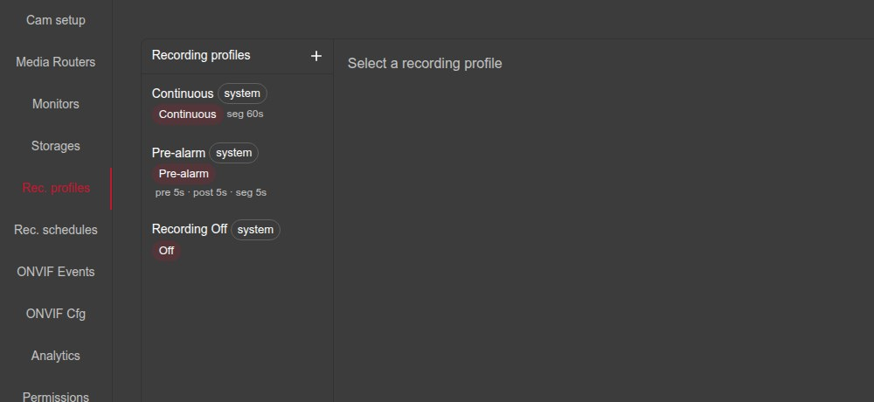
Как система решает, когда писать
• Писать постоянно — самый простой вариант: пишем, пока камера включена.
• Писать только по тревоге — и это главное: система всё время держит последние секунды в памяти, поэтому в записи остаётся и то, что было ДО срабатывания, а не только после.
• Не писать вовсе — например, для камеры, которую смотрят только вживую. Записывать и распознавать система начинает, когда камера поставлена «на охрану»⁴.
• Сколько секунд сохранять до события и сколько после — задаётся обычными числами в настройках.
Три готовых режима записи. Их можно настроить или добавить свои.
TreeAlarm VMS · treealarm.dev
9

Slide 10
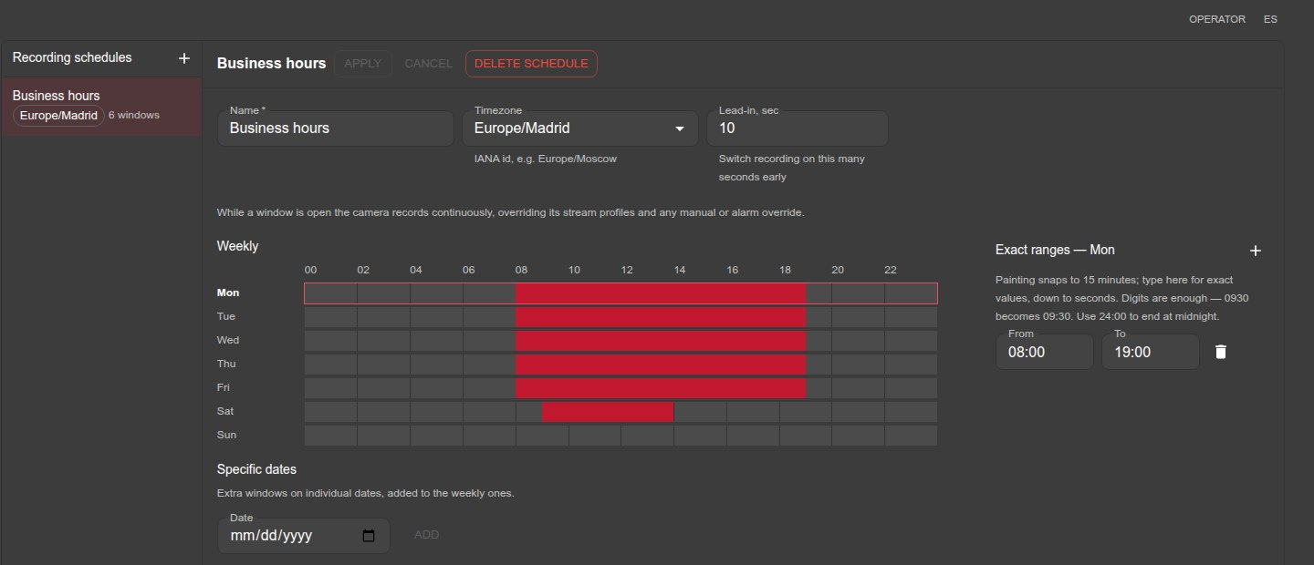
Расписание записи
• Расписание рисуется мышкой по недельной сетке: закрасили рабочие часы — в это время пишем, остальное время не пишем.
• Если нужно точнее, часы и минуты можно вписать вручную, а отдельные даты — праздники, разовые мероприятия — задать отдельно.
• Запись можно начинать чуть раньше начала смены, чтобы не потерять первые минуты.
Рабочие часы, закрашенные мышкой по неделе.
TreeAlarm VMS · treealarm.dev
10

Slide 11
Диски и надёжность хранения
• Камере назначается не один диск, а несколько — по очереди. Первый занят или отвалился — запись сама уходит на следующий, никто ничего не теряет.
• Дисков можно добавлять сколько нужно, в том числе сетевых хранилищ.
• Старые записи и картинки событий удаляются автоматически — по сроку хранения и по занятому месту, так что диск не забьётся незаметно.
• Если писать некуда — диск не назначен, не отвечает или выведен из эксплуатации, — система скажет об этом сразу и назовёт причину.
• В списке камер видно, какая пишет прямо сейчас, а у какой записи просто хранятся.
TreeAlarm VMS · treealarm.dev
11

Slide 12
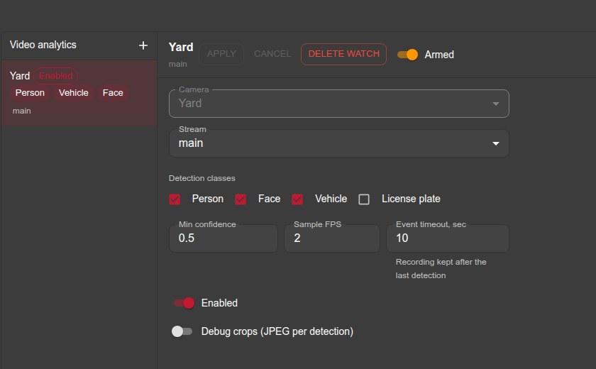
Система сама смотрит в камеру
• Система умеет находить в кадре людей, лица и транспорт. Ничего скачивать и настраивать отдельно не нужно — всё уже внутри.
• Включается по каждой камере отдельно: где-то важны машины, где-то люди, а какие-то камеры можно вообще не нагружать.
• Настройки простые: что искать, насколько уверенно система должна быть в находке, как часто заглядывать в картинку.
• Режим «на охране» для этого не нужен: камера, которая просто пишет круглосуточно, тоже размечается событиями.
• Работает на обычном сервере, видеокарта не обязательна. Распознавание берёт с камеры собственный поток и не отнимает картинку у оператора.
Настройка распознавания для одной камеры: что искать и насколько придирчиво.
TreeAlarm VMS · treealarm.dev
12

Slide 13
Что видит оператор
• Список событий: когда, на какой камере, сколько длилось, с маленькими картинками — что именно там было.
• На живом видео вокруг человека или машины рисуется рамка — сразу видно, на что система обратила внимание.
• Человек, который прошёл мимо пяти камер, остаётся одним событием, а не пятью. Система узнаёт его по внешнему виду и связывает проходы вместе — в том числе если он вышел из кадра и вернулся.
• Из любого события — один щелчок в архив, ровно на этот момент.
TreeAlarm VMS · treealarm.dev
13

Slide 14
Найти этого же человека на других камерах
• Щёлкнули по человеку в кадре или по картинке события — система показывает, где ещё он попадал в объектив: на каких камерах и когда.
• Искать можно и по фотографии: загрузили снимок — система найдёт похожие появления в архиве.
• Работает по людям, лицам, машинам и автомобильным номерам.
• Задаются период, список камер и строгость сходства — чем строже, тем меньше лишнего в ответе.
• Каждое найденное появление открывается в архиве одним щелчком, ровно на этом моменте.
• Это подсказка, а не опознание: система показывает похожих, решение остаётся за человеком.
TreeAlarm VMS · treealarm.dev
14

Slide 15
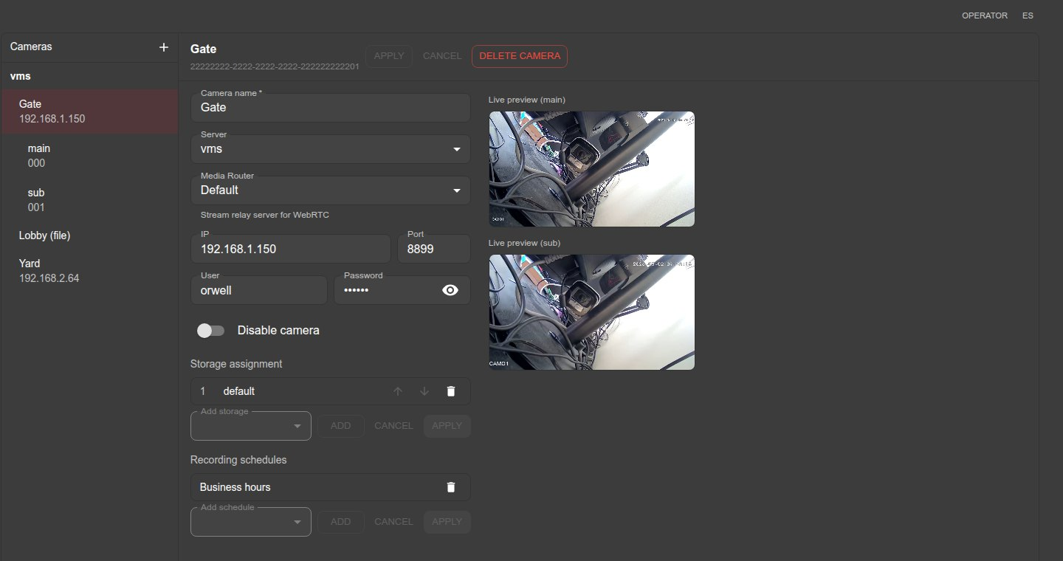
Как добавляются камеры
• Система сама ищет камеры в сети и показывает, что нашла, — остаётся выбрать нужные. Если камера не нашлась, её можно добавить вручную по адресу.
• Здесь же для каждой камеры указывается, на какие диски писать и по какому расписанию.
• Вместо камеры можно подставить обычный видеофайл, и система будет работать с ним как с камерой. Удобно, чтобы показать систему заказчику или разобрать уже записанное происшествие.
Слева — список камер, справа — настройки выбранной и живая картинка с неё.
TreeAlarm VMS · treealarm.dev
15

Slide 16
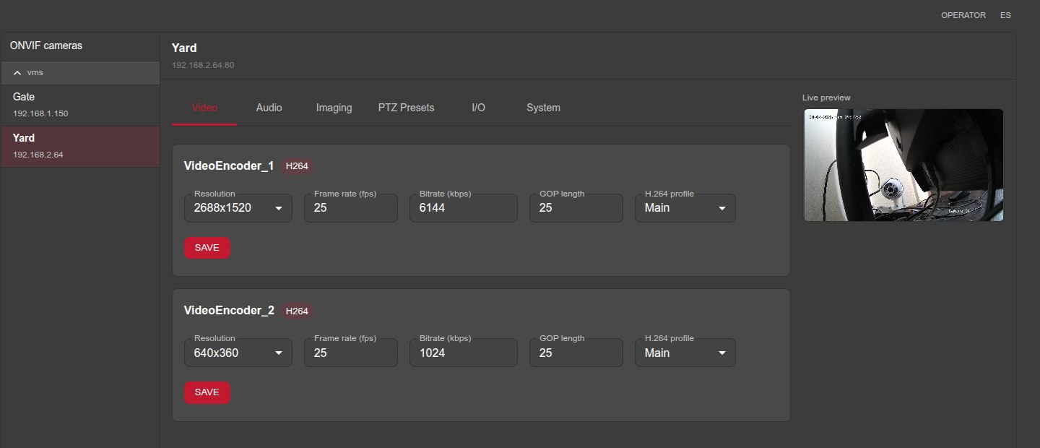
Настройка самой камеры
• Лезть в веб-интерфейс каждой камеры не нужно: качество картинки, яркость, звук, повороты и реле настраиваются из одного места.
• Показываются только те настройки, которые эта камера действительно поддерживает, — ничего лишнего и ничего, что не сработает.
• Отсюда же выставляются часы камеры. Это важнее, чем кажется: если часы врут на десять минут, запись ляжет в архив не на то время, и найти её будет тяжело.
Настройки качества, прочитанные из камеры, рядом — живая картинка с неё.
TreeAlarm VMS · treealarm.dev
16

Slide 17
Тревоги от самих камер
• Многие камеры сами умеют замечать движение, пересечение линии, вход в запретную зону или срабатывание датчика на входе.
• Система принимает такие сигналы, включает по ним запись и заносит их в общий список событий — рядом с тем, что нашла сама.
• Готовые заготовки для обычных случаев уже есть, и видно, что именно камера присылает, — поэтому настроить получается быстро, даже с незнакомой моделью.
TreeAlarm VMS · treealarm.dev
17

Slide 18
Кто и что имеет право видеть
• Вход по логину можно включить, а можно обойтись без него — например, в маленькой закрытой сети.
• Права раздаются по каждой камере отдельно и по каждому действию: смотреть живое, смотреть архив, крутить камеру, управлять, скачивать записи.
• Скачать запись себе — это отдельное право. Можно разрешить смотреть архив, но не разрешить уносить его с объекта.
• Права проверяются на сервере, а не просто прячут кнопки в интерфейсе: обойти их, зная адрес, не получится.
TreeAlarm VMS · treealarm.dev
18

Slide 19
ЧАСТЬ 2 · НОВОЕ
Архив стал занимать меньше места
Важное в кадре остаётся чётким, всё остальное ужимается

Slide 20
В чём была проблема
• Видеоархив — это диски, и они кончаются. Чем дольше нужно хранить записи, тем больше денег на железо.
• Обычное сжатие видео не знает, что в кадре важно. Пустая стена и номер подъехавшей машины хранятся одинаково подробно.
• А ведь система уже знает, где в кадре был человек или машина, — она сама их там нашла.
• Значит, можно хранить подробно только эти места, а всё остальное — попроще.
TreeAlarm VMS · treealarm.dev
20

Slide 21
Как это работает
Камера пишет
как обычно
Система замечает
людей и машины
Позже, без спешки,
пересжимает запись
Важное осталось
чётким
Файл занимает
вдвое меньше
• Живая запись не трогается: камера пишет как писала. Пересжатие идёт потом — можно поставить его на ночь или на выходные, когда сервер свободен.
• Если в записи ничего не происходило, её не трогают вообще: экономить там нечего, а лишний раз пережимать видео вредно.
• Всё делается само, по расписанию. От оператора не требуется ничего.
TreeAlarm VMS · treealarm.dev
21

Slide 22
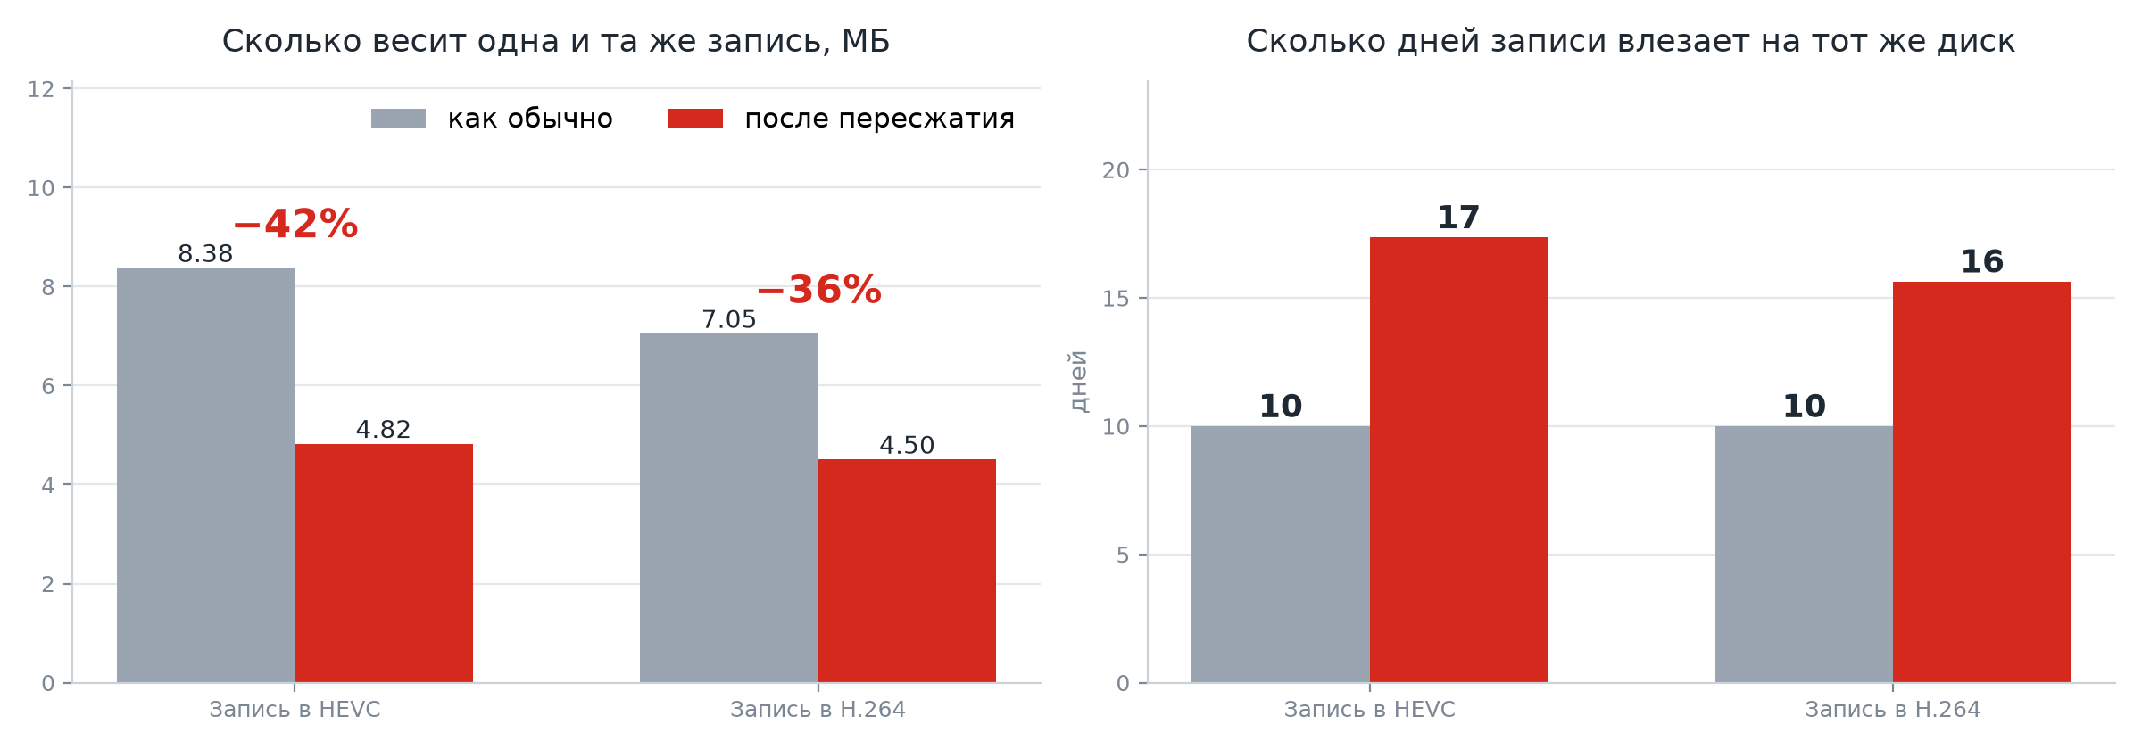
Что получилось
• Записи, где что-то происходило, весят меньше: почти вдвое на тесте, на пятую часть на реальном архиве.
• Экономия тем больше, чем меньшую часть кадра занимает важное.
• На том же диске архив живёт двенадцать-семнадцать дней вместо десяти.
• Качество там, где был человек или машина, не падает; выигрыша нет — остаётся оригинал.
HEVC и H.264⁵ — два распространённых способа сжатия видео; проверили оба. На диаграмме — тестовая запись 1280×720; на клипе реального архива 2688×1520 экономия около пятой части. Пересжатие не трогает записи, в которых ничего не происходило.
TreeAlarm VMS · treealarm.dev
22

Slide 23

Номер машины читается так же
• Именно то, ради чего ведётся запись, — номер, лицо, человек у двери — остаётся читаемым.
• Хуже становится там, где смотреть не на что: асфальт, стена, небо.
• Мы отдельно проверили, что запас качества берётся не впритык по границе объекта, а с полем вокруг него: так надёжнее, а места это почти не стоит.
Один и тот же кадр: слева запись хранилась как обычно, справа — после пересжатия, вдвое меньшим файлом.
TreeAlarm VMS · treealarm.dev
23

Slide 24
Что настраивает администратор
• Включать или не включать — решается по каждой камере. Где-то экономия заметная, где-то не нужна вовсе.
• Через сколько часов после записи можно пережимать — чтобы свежий архив, который как раз смотрят, оставался нетронутым.
• Какую часть кадра должны занимать объекты, чтобы запись вообще трогать: если человек стоит вплотную к камере, экономить не из чего.
• В интерфейсе видно, какие куски архива уже пережаты, — оператор всегда понимает, что именно он смотрит.
TreeAlarm VMS · treealarm.dev
24

Slide 25
ЧАСТЬ 3
Связь с картой мониторинга
Камеры как объекты на карте TreeAlarm. Возможность отдельная и не обязательная.

Slide 26
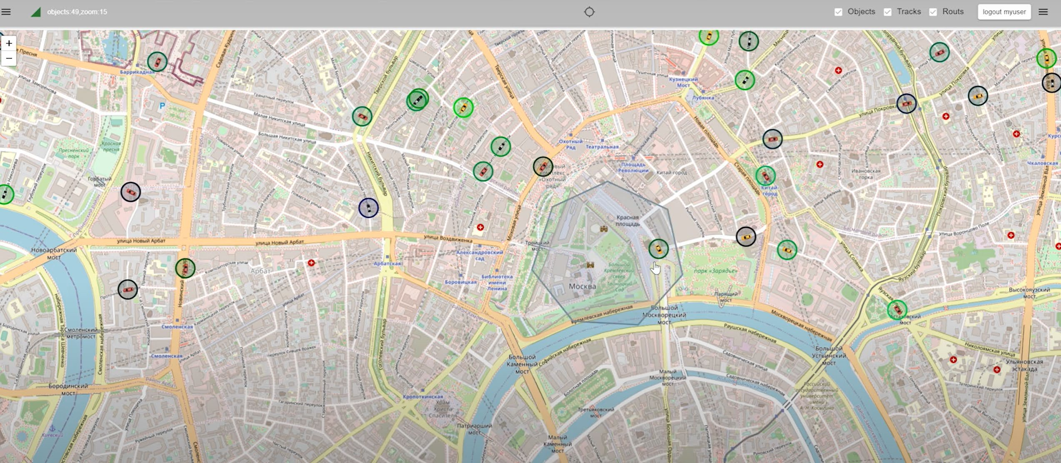
TreeAlarm — карта состояния объектов
• TreeAlarm показывает на карте объекты — здания, помещения, оборудование, датчики — и их состояние.
• Объекты вложены друг в друга: город, завод, цех, серверная, датчик. Тревога снизу поднимается наверх, поэтому проблема видна сразу на общем виде, а потом можно спуститься до конкретного датчика.
• Хранится не только текущее состояние, но и вся история: можно вернуться на неделю назад и посмотреть, что происходило и что к чему привело.
• Есть журнал событий, схемы помещений для объектов без привязки к карте и небольшие дополнительные модули — например, опрос оборудования по сети.
Общий вид: объекты на карте, цветом показано их состояние.
TreeAlarm VMS · treealarm.dev
26

Slide 27
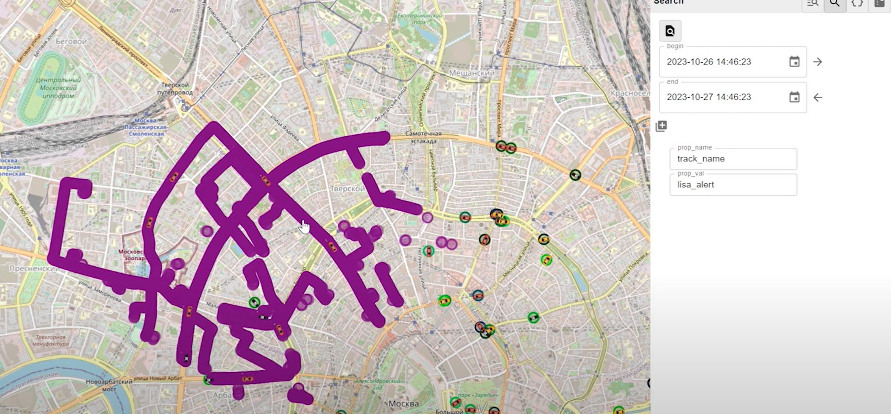
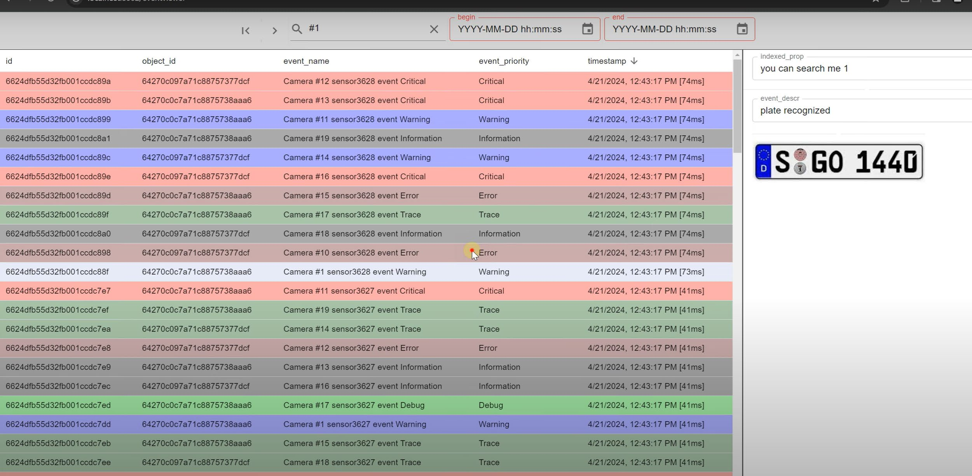
История и журнал событий
Поиск в истории: где объекты находились за выбранный период.
Журнал событий с поиском и приложенными данными.
• Хранится не только «как сейчас», но и «как было» — по любому дню в прошлом.
• Искать можно и по параметрам, и по участку карты.
TreeAlarm VMS · treealarm.dev
27

Slide 28
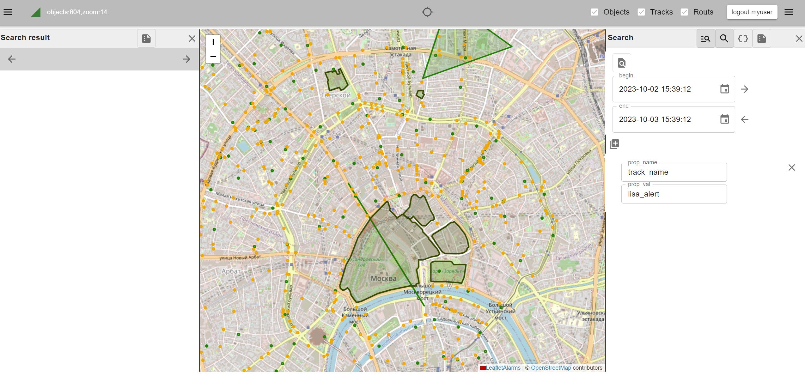
Что даёт связка
• Камеры сами появляются на карте как объекты — заводить их второй раз руками не надо.
• Щёлкнули по камере на карте — сразу видите с неё живое видео или отматываете архив.
• Прямо с карты камеру можно повернуть, поставить на охрану, включить запись.
• Тревоги с камер попадают в общий журнал событий рядом с показаниями остального оборудования — картина по объекту получается одна.
• Вход общий: сотрудник, вошедший в мониторинг, не логинится во второй раз.
• Если связка не нужна — она просто выключена, и видеонаблюдение работает само по себе.
Интерфейс TreeAlarm: список объектов, карта и свойства выбранного.
TreeAlarm VMS · treealarm.dev
28

Slide 29
Установка и стоимость
• Ставится на один обычный сервер⁶ с Linux одной командой — система собрана в Docker⁷. Отдельный специалист по видеонаблюдению для установки не нужен.
• Всё хранится у вас: и записи, и настройки, и база. Остановка и запуск системы записи не теряют.
• Заранее ничего не настроено: добавляете свои камеры, выбираете диск и расписание — и система работает.
• Пользоваться системой бесплатно. Исходный код выдаётся по запросу.
• Что нужно от вас: сервер, место на дисках под архив и сеть до камер. Для десятка камер хватит недорогой машины.
TreeAlarm VMS · treealarm.dev
29

Slide 30
Словарик: слова с номерами
¹ IP-камера | Камера, которая подключается к сети, как компьютер, и отдаёт видео по проводу или по Wi-Fi. Старая аналоговая камера напрямую не подойдёт — ей нужен преобразователь.
² ONVIF | Общий язык, на котором разговаривают камеры разных производителей. Если камера его знает, система сама её найдёт в сети и настроит.
³ PTZ | Поворотная камера: её можно крутить, наклонять и приближать удалённо, не подходя к ней.
⁴ «На охране» | Режим камеры, в котором система обращает на неё внимание: пишет по тревоге и распознаёт происходящее. Снятая с охраны камера просто показывает картинку.
⁵ H.264 и HEVC | Два способа сжимать видео. HEVC (он же H.265) новее и ужимает сильнее; H.264 старее, зато его понимает любой браузер и любой телефон.
⁶ Сервер | Обычный компьютер, который работает круглосуточно и на котором стоит система. Отдельная стойка не нужна.
⁷ Docker | Способ устанавливать программы одним куском, вместе со всем, что им нужно для работы. Благодаря ему установка сводится к одной команде.
TreeAlarm VMS · treealarm.dev
30

Slide 31
ПРИЛОЖЕНИЕ
Для технических специалистов
То же самое, но с точными названиями и цифрами

Slide 32
Технические характеристики
Вход с камер | RTSP, управление устройством по ONVIF
Живое видео в браузер | WebRTC / WHEP через шлюз: браузер не обращается к медиасерверу напрямую. H.265 отдаётся как есть; перекодирование в H.264 — на VA-API, с откатом на CPU
Архив | Фрагментированный MP4, воспроизведение по HLS; H.264 и H.265 пишутся как пришли, без перекодирования
Распознавание | OpenVINO на CPU или GPU: YOLO11 (люди, транспорт) и отдельный детектор лиц; сопоставление по внешнему виду между камерами
Пересжатие архива | Intel Quick Sync (VPL, mfxExtEncoderROI), VA-API или CPU (x265 / x264) — выбирается автоматически, GPU не обязателен
Вход и права | Keycloak (опционально), права по камере на пять действий, проверка на сервере на каждом запросе
Развёртывание | Docker Compose, готовые образы; порты 5134/tcp, 8554/tcp, 8889/tcp и 8189/udp (медиа WebRTC)
Автонаведение и поиск | Один контур управления на камеру, цель по детекциям CV/ONVIF, калибровка монтажа; поиск похожих — по Re-ID (человек, лицо, транспорт, номер)
Браузеры: архив H.264 играет везде. H.265 требует Firefox с libavcodec-extra, Chrome на системе со свежим VA-API либо аппаратного декодирования на macOS и Windows 11.
TreeAlarm VMS · treealarm.dev
32

Slide 33
Архитектура и цифры по пересжатию
• Набор небольших сервисов, общающихся по gRPC; изменения конфигурации разъезжаются публикацией событий, а не опросом.
• Масштабируется вширь: несколько медиароутеров MediaMTX, несколько пар «рекордер + хранилище» по узлам, воркеры распознавания шардируются по хэшу, веб-слой множится репликами.
• Пересжатие: зоне вокруг найденного объекта задаётся отрицательная дельта QP, фону — положительная; прямоугольники выравниваются по блочной сетке кодера.
• Замер на тестовой сцене 1280×720 при CQP 28 на Intel Quick Sync: HEVC 8,38 → 4,82 МБ (−42%), H.264 7,05 → 4,50 МБ (−36%). На клипе реального архива 2688×1520 — 39,55 → 31,23 МБ: защита выдаётся по бюджету площади кадра, иначе на крупных объектах файл растёт.
• Поле вокруг рамки важнее силы усиления: расширение с 0 до 64 пикселей даёт вдесятеро больший выигрыш, чем утроение дельты QP, при том же размере файла.
• Живой транскод HEVC→H.264 идёт через ту же библиотеку: декодирование и кодирование на VA-API, −43% CPU на поток (i7-12700, iGPU). Где браузер понимает H.265, транскода нет вовсе.
TreeAlarm VMS · treealarm.dev
33

Slide 34
Коротко
• Готовая система видеонаблюдения: пишет, хранит, показывает и сама находит в кадре людей и машины. Ставится на ваш сервер и работает без интернета.
• Новое: камера сама ведёт объект в кадре, человека или машину можно найти сразу по всем камерам, а архив занимает заметно меньше места — номер и лицо при этом остаются читаемыми.
• При желании камеры подключаются к карте мониторинга TreeAlarm и становятся её частью. Но система самодостаточна и работает сама по себе.
Пользоваться бесплатно · исходный код по запросу
treealarm.dev · Telegram: @treealarm
TreeAlarm VMS · treealarm.dev
34

